Slide 1
KORELACIJA nastave vjeronauka s kio kroz teme “Pokrštenje hrvata i njihov ulazak u zajednicu kršćanskih naroda/ uporaba stečenih znanja” - primjer dobre prakse-
Nataša Roginek, vjeroučiteljica- savjetnica
Međužupanijski stručni skup stručnih suradnika- knjižničara
SŠ Ivanec, 06. srpnja 2015.

Slide 2
UVODNI DIO
suradnja- svaki školski knjižničar tijekom školske godine treba realizirati između ostalog i program knjižnično- informacijskog područja
zajedničko izvođenje nastavnog sata
priprema- prethodna tema:
- 8. razred- Katolički vjeronauk
- Korijeni kršćanstva na hrvatskom
prostoru

Slide 3
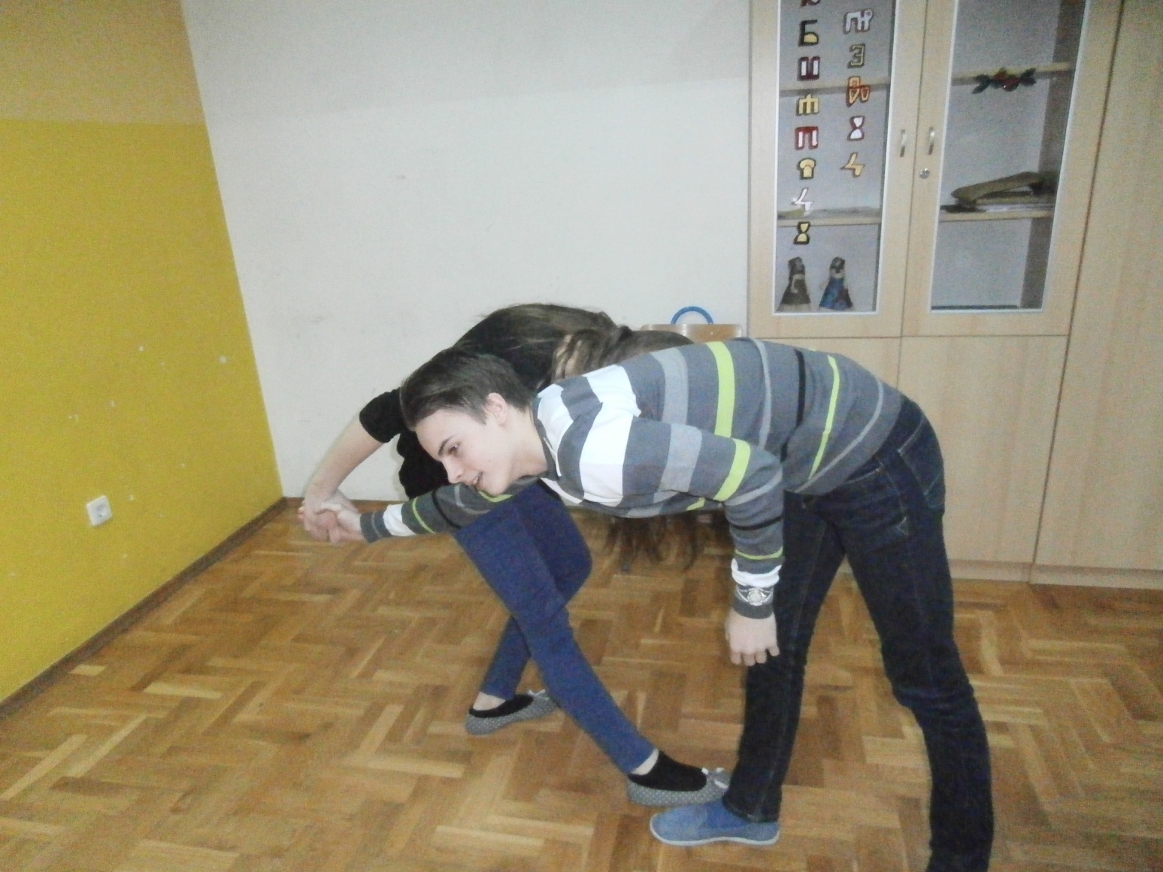
pojam “korijena” realiziran kroz dramsku vježbu “Puštamo korijene”

Slide 6
formiranje grupa- odabirom jednog od četiriju ponuđenih predložaka
temeljem odabira dijele se upute i zadaci
za rad i istraživanje u školskoj knjižnici
predviđeno vrijeme za realizaciju je tjedan dana

Slide 7
1. predložak

Slide 8
1. Grupa POVJESNIČARI
bave se proučavanjem tzv. “prošle stvarnosti”
prikupljaju podatke i u knjižnicama
zadatak objašnjen u daljnjem izlaganju

Slide 9
2. predložak

Slide 10
2. Grupa ARHEOLOZI
povijesna arheologija
istražuje kulture i civilizacije kod kojih je raširena uporaba pisma
proučavaju materijalne ostatke
“kopanje “po literaturi
zadatak objašnjen u daljnjem izlaganju

Slide 11
3. predložak

Slide 12
3. Grupa KAZALIŠNI UMJETNICI
između ostalog dramski glumci i dramaturzi
dramski prikaz lika sv. Ćirila i Metoda
zadatak objašnjen u daljnjem izlaganju

Slide 13
4. predložak

Slide 14
4. Grupa KUSTOSI
čuvari kulturnog nasljeđa
između ostalog organiziraju postave i izložbe i predstavljaju povjerene predmete javnosti
izložba bogoslužnih knjiga:
LEKCIONAR
MISAL
EVANĐELISTAR
BREVIJAR

Slide 15
LEKCIONAR

Slide 16
MISAL

Slide 17
EVANĐELISTAR

Slide 18
BREVIJAR

Slide 19
Datum izvođenja: 27. siječnja 2012. godine
Škola: OŠ Ivana Kukuljevića Sakcinskog, Ivanec
Razred: 8. a
Broj učenika: 27
Vjeroučiteljica: Nataša Roginek / knjižničarka Draženka Stančić
(učiteljica likovne kulture Martina Županić, učiteljica glazbene kulture Nada Peček, župni vikar vlč. Ivica Cujzek)
Trajanje vjeronaučnog sata: 45 minuta

Slide 20
Nastavna cjelina: IV. Katolička Crkva i kršćanstvo u Hrvata
Nastavna jedinica: Glagoljica i starohrvatski jezik u bogoslužju /Uporaba stečenih znanja
Ključni pojmovi: sv. Ćiril i Metod, glagoljica, glagoljski spomenici / znanje, informacija

Slide 21
CILJ:
Vjeronaučnim sadržajima o počecima pismenosti u Hrvata, u korelaciji sa knjižničnim sadržajima i zadacima, povezati prošlost i sadašnjost, te pokazati kako jedna drugu prožimaju i nadopunjuju.

Slide 22
ISHODI UČENJA- kognitivni - učenici će:
prikazati ppt na temu važnost glagoljice i starohrvatskog jezika u bogoslužju
predstaviti plakat o povezanosti početaka pismenosti u Hrvata s Crkvom
dramsko- scenskim prikazom predstaviti lik sv. Ćirila i Metoda
napraviti izložbu bogoslužnih knjiga i objasniti izloške na način da obrazlože važnost i značaj narodnog jezika u liturgiji

Slide 23
čitati informacijske izvore s razumijevanjem i prepričati vlastitim riječima u grupi
pisati bilješke i organizirati informacije prema prezentacijskim zahtjevima u zadacima

Slide 24
ISHODI UČENJA- psihomotorički - učenici će:
razvijati kreativnost i inovativnost stvaralačkim radom na relevantnoj knjižničnoj i internetskoj građi
razvijati likovnu maštovitost tehnikama plitkog reljefa na limu i plastelinu, kolažom i ispunom teksturnim i strukturnim crtama
razvijati glazbeno te dramsko- scensko izražavanje

Slide 25
razvijati vještinu informacijskog čitanja i prezentacijske sposobnosti

Slide 26
ISHODI UČENJA- afektivni - učenici će:
vrjednovati važnost najstarijih spomenika vjere i kulture hrvatskog naroda
izraziti stav poštovanja prema najstarijim spomenicima vjere i kulture hrvatskoga naroda
potvrditi važnost očuvanja i promicanja hrvatske kulturne baštine, povezujući početke pismenosti sa modernim oblicima

Slide 27
jačati samopouzdanje u komunikacijskoj interakciji učenika međusobno i s učiteljicama

Slide 28
GRAĐANSKI ODGOJ
Odgojno- obrazovna postignuća:
Jasno izraziti stajališta poštovanja prema najstarijim spomenicima vjere i kulture hrvatskog naroda
Povezati početke pismenosti u Hrvata s Crkvom
Imenovati načine kako trebamo čuvati i promicati hrvatsku kulturnu baštinu

Slide 29
Metodički sustav: Kombinirani sustav
Oblici rada:
Frontalni oblik, rad u grupama, individualni rad, rad u parovima, samostalni istraživački rad

Slide 30
Nastavne metode:
samostalni istraživački rad na relevantnoj knjižničnoj građi
prikupljanje relevantne internetske građe
rad na društvenoj internetskoj mreži (web 2.0 servisu)
izrada i prezentiranje PowerPointom
izrada i prezentiranje plakatom
pripremanje, izlaganje i prezentiranje izložbenih eksponata
glazbeno izražavanje sviranjem i pjevanjem
likovno izražavanje tušem, flomasterom, kolažom i plastelinom
molitveno izražavanje
dramske i scenske metode u dramatizaciji i formi skeča
fotografiranje

Slide 31
Mediji komuniciranja:
Relevantna knjižnična građa, internetska mreža (web 2.0 servis), društvena internetska mreža (facebook), laptop i projektor, klavinova, nastavni listići, različiti predmeti u kutijama (za motivaciju).

Slide 32
Korelacija:
Sat vjeronauka ostvaren je korelacijom sa knjižničnim sadržajima i integriranim nastavnim satom s knjižničarkom prof. Draženkom Stančić.
Korelacija je ostvarena s hrvatskim jezikom, likovnom kulturom, glazbenom kulturom, poviješću, informatikom t egrađanskim odgojem
Korelacija je također ostvarena i sa župom sv. Marije Magdalene, koja je za tu priliku ustupila liturgijske i bogoslužne knjige (lekcionar, brevijar, misal, evanđelistar).

Slide 33
Izvori za pripremanje učenika:
Bratulić, Josip i dr. (ur.), Glagoljska i ćirilska tabla za dicu (pretisak), Zagreb: Sveučilišna naklada Liber, 1986.
Bratulić, Josip, Leksikon hrvatske glagoljice, Zagreb: Minerva, 1995.
Bratulić, Josip (pr.), Žitja Konstantina Ćirila i Metodija i druga vrela, Zagreb: Kršćanska sadašnjost, 1985.
Bratulić, J.- Damjanović, S., Hrvatska pisana kultura: izbor djela pisanih latinicom, glagoljicom i ćirilicom od VIII. do XXI. st., Križevci: Veda, 2005.
Evanđelistar i četveroevanđelje, Zagreb: Kršćanska sadašnjost, 1989.
Lekcionar I., nedjelje A B C i svetkovine Gospodnje, Zagreb: Kršćanska sadašnjost, 2007.
Nastavni plan i program za osnovnu školu, Zagreb: Ministarstvo znanosti, obrazovanja i športa, 2006.
Paro, Frane, Glagoljska početnica, Rijeka: Naklada Benja, 1995.

Slide 34
Periš, Josip i autorski tim, S Kristom u život, udžbenik za katolički vjeronauk osmoga razreda osnovne škole, Zagreb: Kršćanska sadašnjost, 2008.
Rebić, Adalbert (ur.), Opći religijski leksikon, Zagreb: Leksikografski zavod Miroslav Krleža, 2002.
Rimski misal, Zagreb: Kršćanska sadašnjost, 1996.
Sabljak, Tatjana, Glagoljica, Zagreb: Villa Sibylla, 2002.
Starić, Aldo (ur.), Časoslov rimskog obreda IV, Zagreb: Kršćanska sadašnjost, 1997.
II Vatikanski koncil, Dokumenti, Latinski i hrvatski, Zagreb: Kršćanska sadašnjost, 1980.
http://www.croatianhistory.net/glagoljica/dpg.html
http://hr.wikipedia.org/wiki/Slu%C5%BEbeni_jezik

Slide 35
Izvori za pripremanje nastavnika:
Nastavni plan i program za osnovnu školu, Zagreb: Ministarstvo znanosti, obrazovanja i športa, 2006.
Periš, Josip i autorski tim, S Kristom u život, udžbenik za katolički vjeronauk osmoga razreda osnovne škole, Zagreb: Kršćanska sadašnjost, 2008.
II Vatikanski koncil, Dokumenti, Latinski i hrvatski, Zagreb: Kršćanska sadašnjost, 1980.
Rebić, Adalbert (ur.), Opći religijski leksikon, Zagreb: Leksikografski zavod Miroslav Krleža, 2002.
http://www.croatianhistory.net/glagoljica/dpg.html
http://hr.wikipedia.org/wiki/Slu%C5%BEbeni_jezik

Slide 36
GLOBALNA STRUKTURA SATA
Molitveni početak- vjeroučiteljica
Motivacija- vjeroučiteljica
Najava i prezentiranje samostalnog rada i istraživanja- vjeroučiteljica i knjižničarka
Generalizacija- vjeroučiteljica
Stvaralačko izražavanje- vjeroučiteljica
Aktualizacija- knjižničarka
Molitveni završetak- vjeroučiteljica

Slide 37
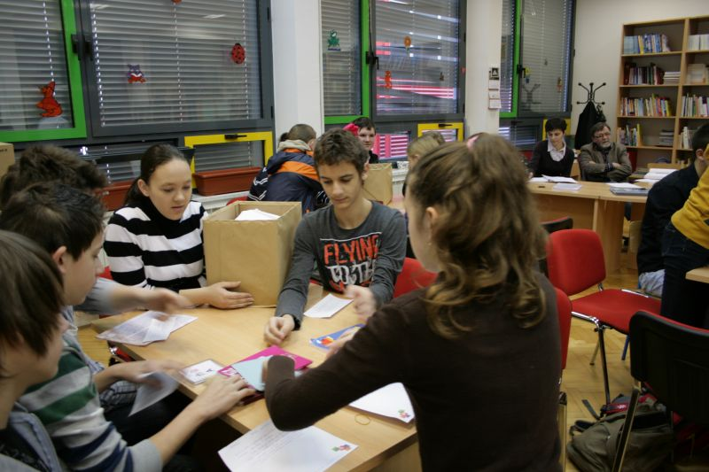
Motivacija

Slide 38
Najava i prezentiranje samostalnog rada i istraživanja
Grupa Povjesničari (zadatak):
- istražiti relevantnu knjižničnu i internetsku građu
- napraviti PowerPoint „Glagoljica i starohrvatski jezik u bogoslužju“

Slide 39
Zadatak:
Napraviti ppt naziva Glagoljica i starohrvatski jezik u bogoslužju koji će sadržavati samo odgovore na pitanja ispod (1 odgovor – 1 slajd).
Ukrasiti vizualno po želji. Umetnuti audio zapis teksta Bašćanske ploče s linka http://www.croatianhistory.net/glagoljica/dpg.html na slajd o službenom jeziku (2. pitanje).
Pri izlaganju, svaki učenik govori jedan slajd.
Na kojim jezicima je Katolička crkva svojim sljedbenicima priopćavala vjeroispovijest od postanka do suvremenog doba?
(odgovor: Udžbenik, poglavlje Katolička crkva i kršćanstvo u Hrvata, str. 84.)

Slide 40
Što podrazumijeva, tj. znači, pojam službeni jezik?
(odgovor:http://hr.wikipedia.org/wiki/Slu%C5%BEbeni_jezik,)
Koje godine i gdje je dopušteno bogoslužje na više jezika, osim na latinskom i hrvatskom narodnom jeziku)?
(odgovor: udžbenik, poglavlje Katolička crkva i kršćanstvo u Hrvata, str. 84.)
Zašto su Hrvati mogli vjeru ispovijedati na narodnom jeziku?
(odgovor: Opći religijski leksikon, članak Ćiril Solunski)
Kako se zove pismo kojim su pisane liturgijske knjige za Hrvate?
(odgovor: udžbenik, poglavlje Katolička crkva i kršćanstvo u Hrvata, str. 84.)
Ako su Hrvati imali pismo kojim su mogli zabilježiti što god su trebali, što je to značilo za njihov crkveni i kulturni život?
(promisli i odgovori sam)

Slide 43
Grupa Arheolozi (zadatak):
istražiti relevantnu knjižničnu i internetsku građu
osmisliti plakat „Duhovnost izražena glagoljicom“

Slide 44
Plakat
Zadatak
Proučiti u udžbeniku poglavlje Katolička crkva i kršćanstvo u Hrvata, 3. ulomak (Važnost glagoljice), str. 85. i na temelju teksta osmisliti plakat Duhovnost izražena glagoljicom.
Plakat mora spominjati glagoljaške tiskare, materijale na kojima su zabilježeni najvažniji spomenici: Plominski natpis, Valunska ploča, Bašćanska ploča, Misal po zakonu rimskoga dvora. Slike(skenirati) i kraći opis koristiti iz knjige Hrvatska pisana kultura 1 Josipa Bratulića i Stjepana Damjanovića.

Slide 49
Grupa Kazališni umjetnici (zadatak):
istražiti relevantnu knjižničnu i internetsku građu
osmisliti dramsko - scenski prikaz „Ćiril i Metod“

Slide 50
Dramskiprikaz
Zadatak:
Proučiti u udžbeniku poglavlje Katolička crkva i kršćanstvo u Hrvata, 2. ulomak (Sveta braća Ćiril i Metod), str. 84/85., Žitija Konstantina Ćirila i Metodija i druga vrela, str. 76./77. i 127. i na temelju tekstovaosmisliti dramski prikaz Ćiril i Metod temeljen na slijedu tri dramska prizora od po minutu vremena.
prizor: car Mihajlo upoznaje Ćirila i Metoda s molbom kneza Rastislava
prizor: Ćiril i Metoda izvještavaju papu Hadrijana što su sve napravili (knjige koje su preveli)
prizor: germanski svećenici uvjeravaju papu Ivana VIIi. da se bogoslužje mora vršiti samo na hebrejskom, grčkom i latinskom

Slide 53
Grupa Kustosi (zadatak):
istražiti relevantnu knjižničnu građu, te župni fond
osmisliti i prezentirati prigodnu izložbu „Bogoslužne knjige“ sa kratkim kulturno umjetničkim programom

Slide 54
Usmeno izlaganje
Zadatak
Proučiti u udžbeniku poglavlje Katolička crkva i kršćanstvo u Hrvata, 4. ulomak (Preteče novih vremena), str. 86/87., bilješke o bogoslužnim knjigama na 84. str.i Opći religijski leksikon, natuknicu Ćiril Solunski.Upoznati se s lekcionarom, misalom, evanđelistarom i brevijarom i složiti malu izložbu Bogoslužne knjige na stolu u knjižnici s imenom svake knjige s lijeve strane knjige
Učenik objašnjava što će prezentirati (knjige za bogoslužje)
učenik objašnjava što je lekcionar
učenik objašnjava što je misal
učenik objašnjava što je evanđelistar
učenik objašnjava što je brevijar
učenik tumači preteča čega je hrvatski narod vezanog uz razvoj Katoličke crkve (što je hrvatski narod imao prije ostalih naroda koji ispovijedaju katolicizam) i gdje se sve mogu naći tragovi evanđelja u hrvatskom narodu (gdje se utjelovilo evanđelje)
učenica pjeva pjesmu Bog te ljubi

Slide 58
Generalizacija
U nekoliko rečenica, držeći se ključnih pojmova (Ćiril i Metod, glagoljica i glagoljski spomenici) ponove se najvažnije činjenice. Rješavaju prvi zadatak, a drugi zadatak zadajemo za domaću zadaću. Plan ploče učenici dobiju na listiću kojeg će potom zalijepiti u svoje bilježnice.

Slide 59
Stvaralačko izražavanje
Grupa Povjesničari (zadatak): Izrada reljefa iz lima
Potrebno:
lim – folija, selotejp, tuš , kist, krpica za brisanje, fotokopije slova
Postupak:
zalijepiti fotokopiju slova na lim
izraditi reljef
premazati foliju tušem
osušiti
obrisati krpicom

Slide 64
Grupa Arheolozi (zadatak): Izrada medaljona od gline/ glinamola
Potrebno:
glinamol (smeđi) , olovka, flomaster , zaštititi klupu
Postupak:
izraditi oblik medaljona (okrugli, četvrtasti)
na njemu prikazati jedno slovo glagoljicom
ukrasiti po želji
napraviti „otvor“ za špagu

Slide 70
Grupa Kazališni umjetnici (zadatak):Teksturne i strukturne crte
Potrebno:
flomasteri (odabrati 2 boje), škare, ljepilo
Postupak:
nacrtati na papiru slovo glagoljice
izrezati oblik
izrezani oblik popuniti različitim teksturnim i strukturnim crtama
koristiti 2 boje

Slide 75
Grupa Kustosi (zadatak):Tonovi boje – kolaž
Potrebno:
Kolaž, škare, ljepilo
Postupak:
odabrati tonove jedne boje (3 tona)
nacrtati slovo glagoljice na svakom tonu druge veličine
zalijepiti slova jedno na drugo i na podlogu
početi rezati od manjeg slova

Slide 79
Aktualizacija
Za vrijeme samostalnog istraživačkog rada u knjižnici, knjižničarka je fotografirala učeničke aktivnosti i fotografije su dostupne na internetskoj društvenoj mreži facebook, na profilu školske knjižnicehttp://www.facebook.com/XNICA8, te fotografije objavila u albumu http://www.facebook.com/media/set/?set=a.216545275106064.49775.165825313511394&type=1, želeći tim načinom pokazati povezanost prošlosti i sadašnjosti, njihovu međusobnu uvjetovanost i nadopunjavanje.
Za vrijeme prezentiranja učeničkih ostvaraja proizašlih samostalnim istraživačkim radom, te likovnog stvaralačkog izražavanja, učenici će fotografirati navedene aktivnosti, te će fotografije dodati u navedeni album na stranicama društvene internetske mreže facebook.

Slide 80
HVALA NA POZORNOSTI !

